Slide 1
Философия жизни

Slide 2
"Философией жизни" называют направление западной философской мысли конца XIX—начала XX в., предтечей которого считают А. Шопенгауэра, Ф. Ницше и к которому относят В. Дильтея, А. Бергсона, О. Шпенглера, Г. Зиммеля, Л. Клагеса, Э. Шпрангера и др. Правда, причисление названных мыслителей к данному направлению условно — прежде всего по той причине, что философия каждого из них оригинальна, проблемные и стилевые различия между их учениями довольно значительны. Кроме того, правомерны и иные типологии (скажем, оправдано объединение философов XIX в. Шопенгауэра, Кьеркегора, Ницше в особую группу, что и было сделано в главе 1 части I данного учебника). И все-таки традиционное для учебной литературы отнесение упомянутых мыслителей к философии жизни не лишено оснований: в их учениях, как бы они ни отличались друг от друга, можно найти общие для всего направления черты. Каковы же отличительные особенности философии жизни?

Slide 3
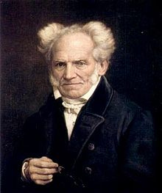
1 Как явствует уже из названия, философы данного направления выдвигают на первый план понятие и принцип жизни. Сам по себе обращенный к философии призыв — повернуться лицом к жизни — неоригинален; его, как и понятие жизни, можно встретить и в произведениях философов прошлого. Отличие же философии жизни от традиционной мысли заключается в том, что как раз через понятие жизни ее последователи стремятся решительно размежеваться с классической философией, ее мировосприятием.
А. Шопенгауэр

Slide 4
2 Другое критическое устремление философии жизни связано с расшатыванием основ сциентизма (от лат. scientia — наука), т.е. воззрения на мир, ставящего во главу угла научные достижения, критерии научности, научный разум, методы науки. Правда, борьба против сциентизма не вылилась у выдающихся мыслителей Бергсона или Дильтея в антинаучную позицию. Утверждая это, следует отметить: в отечественных учебниках представителям философии жизни приписывалось стремление решительно порвать с наукой и научностью. С этим трудно согласиться. Ведь отвергались не науки как таковые, а безраздельное господство классических моделей в естествознании, власть механицизма. В этом философия жизни шла в ногу с неклассическим естествознанием. Можно даже утверждать, что обнародование А. Эйнштейном принципов теории относительности, появление генетики повлияло на создание А. Бергсоном работы "Творческая эволюция" (1907), которую оправдано считать одним из образцов нового, "неклассического" философствования. Позднее, в произведении 1922 г. "Длительность и одновременность" Бергсон предложил философскую трактовку открытия Эйнщтейна.

Slide 5
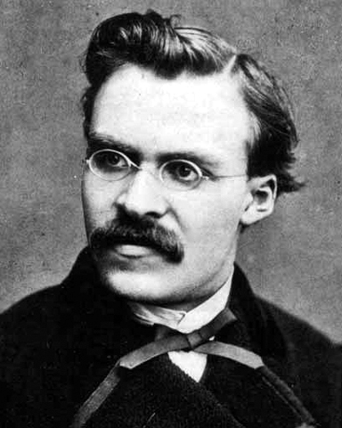
Ф. Ницше

Slide 6
Вместе с тем нельзя отрицать, что скорее не естествознание, а гуманитарные дисциплины — философия, психология, история, в том числе история духа, науки о языке, культуре, — образуют проблемный центр исследований философии жизни. И в этом отношении попытки представителей данного направления раскрыть специфику человеческого духа и своеобразие наук о духе оказались перспективными. Вместе с работами Дильтея, Шпенглера, Зиммеля в западную философию буквально вторгся специфический историзм, т.е. стремление подвергнуть историю (как исторический процесс и как науку) углубленному исследованию.

Slide 7
Философия жизни внесла заметный вклад в исследование сознания и бессознательного, в изучение таких пластов, элементов, функций духовно-психической жизни, как интуиция, память, время (в качестве временных структур сознания). Отстаивая необходимость исследования духовного, психического во всех их проявлениях, представители философии жизни выступили с резкой критикой традиционного рационализма за преувеличение роли сознательно-рациональных элементов и сторон человеческого духа.
Интерес к абстрактному познанию, к интеллекту сохранился, однако возобладало требование — критически, объективно, трезво взглянуть на разум и интеллект, оценить как их сильные, так и слабые стороны. Сама по себе эта установка вполне уместна и продуктивна и отнюдь не тождественна антиинтеллектуализму. Философия жизни вызвала у философов, психологов, деятелей литературы и искусства интерес к изучению внерационального, бессознательного, что роднит ее с фрейдизмом.

Slide 8
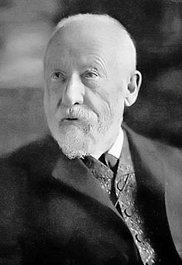
Значительное место в философии жизни занимают и попытки предложить — в связи с новым истолкованием исторического процесса — непривычные для традиционной европейской мысли типологические схемы развития культуры, сопоставить и даже противопоставить цивилизацию и культуру.
В. Дильтей

Slide 9
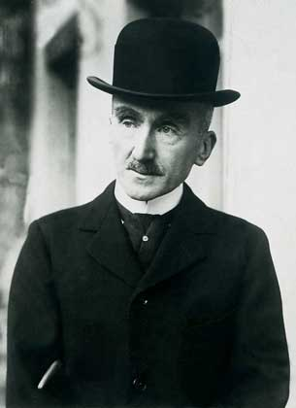
Историю философии жизни обычно начинают с Ницше. И действительно, обращение Ницше к понятию жизни (о чем шла речь в главе 1 в начале раздела о Ницше) важно для этой истории. Следует учесть, что апелляция к жизни взамен ориентации на абстрактые понятия, схемы, системы философии становится к концу XIX — началу XX в. лейтмотивом многих философских направлений и произведений. Оформление же философии жизни в сложную концепцию, богатую новыми идеями и исследовательскими достижениями, связано с именем одного из самых крупных европейских философов — французского мыслителя А. Бергсона.
А. Бергсон

